Slide 1
Matrice Initiale
Matrice de Différence
t = 0 t = 1 t = 2
t = 0 t = 1 t = 2
0 | 1 | 0 | 0
0 | 1 | 1 | 0
1 | 0 | 0 | 0
0 | 0 | 0 | 0
1 | 1 | 0 | 0
1 | 0 | 1 | 0
1 | 0 | 0 | 0
0 | 0 | 0 | 0
1 | 1 | 0 | 0
1 | 0 | 1 | 0
1 | 0 | 0 | 0
0 | 0 | 1 | 0
0 | 1 | 0 | 0
0 | 1 | 1 | 0
1 | 0 | 0 | 0
0 | 0 | 0 | 0
1 | 0 | 0 | 0
1 | 1 | 0 | 0
0 | 0 | 0 | 0
0 | 0 | 0 | 0
0 | 0 | 0 | 0
0 | 1 | 0 | 0
0 | 0 | 0 | 0
0 | 0 | 1 | 0
T =
L =
111 111 111 001
011 111 011 100 000 000 111 000 111 000 000 000 000 000 001 000
111 100 100 001
010 100 010 111 0 0 1 0 1 0 0 0 0 0 1 0
T =
L =
Taille (T + L) = 60 bits
Taille (T + L) = 36 bits

Slide 2
2
4
3
1
 |  | S1 | S2 | S3 | S4
initialisation | h1 | ∞ | ∞ | ∞ | ∞
 | h2 | ∞ | ∞ | ∞ | ∞
Itération 01 | h1 | 2 | ∞ | ∞ | 2
 | h2 | 2 | ∞ | ∞ | 2
Itération 02 | h1 | 2 | ∞ | 3 | 2
 | h2 | 2 | ∞ | 1 | 2
Itération 03 | h1 | 2 | 4 | 3 | 2
 | h2 | 2 | 3 | 1 | 2
Itération 04 | h1 | 1 | 4 | 1 | 1
 | h2 | 2 | 3 | 1 | 2
x | Liste d’adjacence
1 | S1={1, 4}
2 | S2={3}
3 | S3={2, 4}
4 | S4={1, 3, 4}
 | S1 | S2 | S3 | S4
1 | 1 | 0 | 0 | 1
2 | 0 | 0 | 1 | 0
3 | 0 | 1 | 0 | 1
4 | 1 | 0 | 1 | 1
h1 | h2
2 | 2
3 | 1
4 | 3
1 | 2
Matrice Caractéristique
Étape de calcul de la Matrice des Signatures

Slide 3
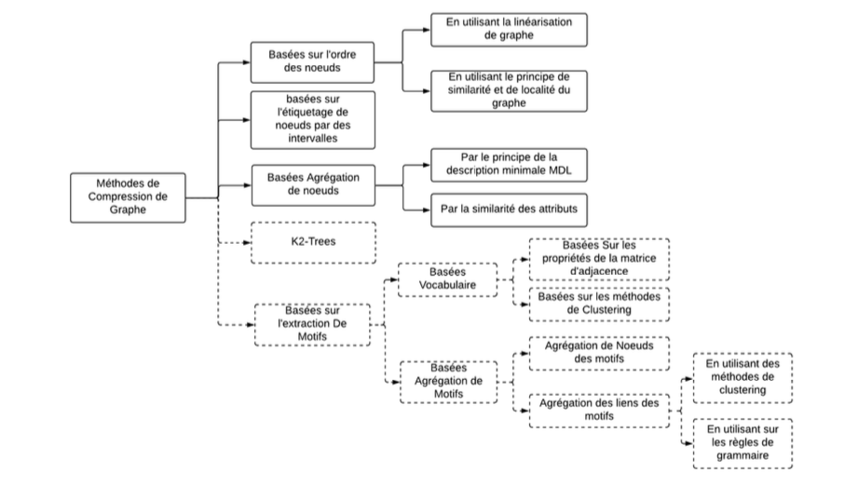

Slide 4
Vocabulaire
Agrégation
Méthodes de clustering
Propriétés de la matrice d'adjacence
Des liens des motifs
Des nœuds des motifs
Méthodes de compression basées sur l’extraction de Motifs
Méthodes de compression basées sur les arbres k2-trees
DSM (Hernández and Navarro, 2014).
VoG
VoG-Overlapp
TimeCrunch
CanDenSE

